Slide 1
Bài 7: Xác suất của biến cố trong một số mô hình xác suất đơn giản.

Slide 2
1. Định nghĩa biến cố:
Biến cố là một tập con của không gian mẫu.
Ví dụ: Gieo 1 đồng xu 2 lần là một phép thử.
Không gian mẫu là Ω = {𝑆𝑆; 𝑆N; 𝑁S; 𝑁𝑁} Ta gọi sự kiện 𝐴: “Gieo 2 lần giống nhau” .Khi đó 𝐴 có 2 kết quả 𝑆𝑆 hoặc 𝑁𝑁. Như vậy sự kiện 𝐴 tương ứng với một và chỉ một tập con {𝑆𝑆, 𝑁𝑁}
Do đó ta đồng nhất chúng với nhau và viết là: 𝐴 = {𝑆𝑆, 𝑁𝑁}, và gọi tập 𝐴 là một biến cố.

Slide 3
Ký hiệu các biến cố bằng các chữ cái in hoa 𝐴, 𝐵, 𝐶,…
Tập ∅ được gọi là biến cố không thể (gọi tắt là biến cố không).
Tập 𝛀 được gọi là biến cố chắc chắn.

Slide 4
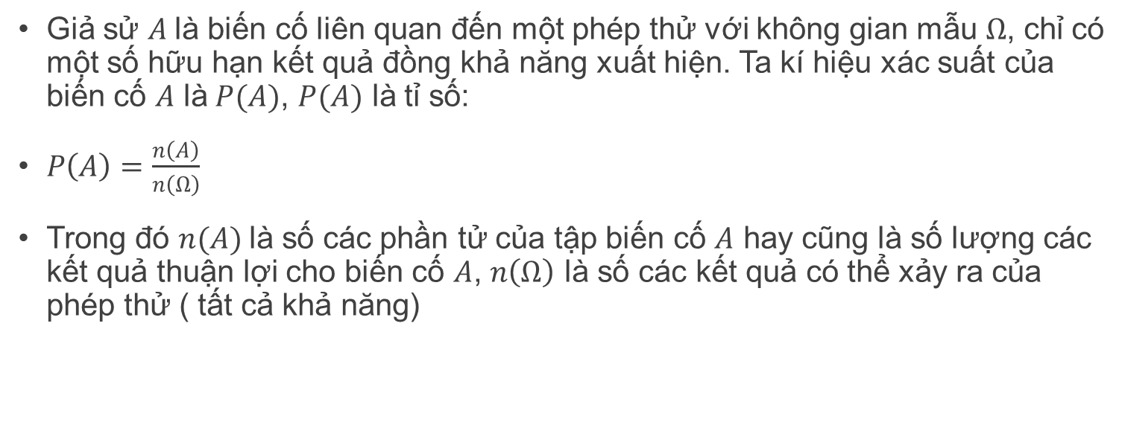
Định nghĩa xác suất của biến cố:
Giả sử $A$là biến cố liên quan đến một phép thử với không gian mẫu $Ω$, chỉ có một số hữu hạn kết quả đồng khả năng xuất hiện. Ta kí hiệu xác suất của biến cố $A$ là$P(A)$, $P(A)$ là tỉ số:
$P\left(A\right)=\frac{n\left(A\right)}{n\left(Ω\right)}$
Trong đó $n(A)$là số các phần tử của tập biến cố $A$ hay cũng là số lượng các kết quả thuận lợi cho biến cố $A$, $n\left(Ω\right)$ là số các kết quả có thể xảy ra của phép thử ( tất cả khả năng)

Slide 5
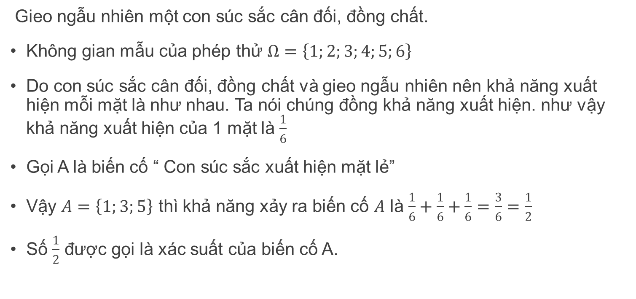
Ví dụ
Gieo ngẫu nhiên một con súc sắc cân đối, đồng chất.
Không gian mẫu của phép thử $Ω=\left\{1;2;3;4;5;6\right\}$
Do con súc sắc cân đối, đồng chất và gieo ngẫu nhiên nên khả năng xuất hiện mỗi mặt là như nhau. Ta nói chúng đồng khả năng xuất hiện. như vậy khả năng xuất hiện của 1 mặt là $\frac{1}{6}$
Gọi A là biến cố “ Con súc sắc xuất hiện mặt lẻ”
Vậy $A=\left\{1;3;5\right\}$ thì khả năng xảy ra biến cố $A$ là $\frac{1}{6}+\frac{1}{6}+\frac{1}{6}=\frac{3}{6}=\frac{1}{2}$
Số $\frac{1}{2}$ được gọi là xác suất của biến cố A.

Slide 6
Bài tập
Bài 1: Gieo ngẫu nhiên một con súc sắc cân đối, đồng chất. Em hãy tính xác suất của biến cố B “ Con súc sắc xuất hiện mặt chẵn”
Bài 2: Trong thùng đựng 3 viên bi đỏ, 2 viên bi xanh (các viên bi chỉ khác nhau về màu sắc). Lấy ngẫu nhiên 1 viên bi.
a) Tính số phần tử của không gian mẫu.
b) Tính xác suất của biến cố A: “ Lấy được viên bi đỏ”

Slide 7
Chúc các em học tốt

